Slide 1
Ритъм на здравето
O!Мега- 3 ТИ ДЖИ

Slide 2
O!Мега-3 ТИ ДЖИ

Slide 3
Омега-3 — събирателно наименование
на група полиненаситени мастни киселини (ПНМК)
Какво знаем за тях?
01
02
03
Постъпват в организма основно с храната —
ключови източници:
Влияят на състоянието и добрата работа на органи и системи:
Те са най-ценни сред
мастните киселини, особенно:
ейкозапентаеновата киселина (ЕРА)
докозахексаенова киселина (DHA)
масло от морски риби
някои растителни масла
агнешко и телешко месо
сърдечно-съдовата
имунната
нервната
опорно-двигателната
кожата
O!Мега-3 ТИ ДЖИ
Notes:
Подробно за мастните киселини
Мастните киселини – органични линейни молекули въглехидрат, които присъстват в организма във вид на сложни съединения.
В мастните киселини има различно количество атоми водород, което влияе на формата им. В зависимост от това мастните киселини се делят на две големи групи:
1. Наситени мастни киселини (имат пряка форма на молекула, защото в нея има максимално възможно количество атоми водород),
2. НЕнаситени мастни киселини (имат извитата форма на молекула с извивка на мястото, където няма достатъчно водородни атоми).
Ако във формата молекулата има повече от една такава извивка, киселините ще се наричат полиненаситени.
Ако тази извивка започва от третия от края въглероден атом , то тогава имаме — омега-3 полиненаситени мастни киселини (ПНМК), а ако е от шестия – омега-6 полиненаситени мастни киселини (ПНМК).
Наситените мастни киселини се съдържат в:
млечните продукти (мляко, сирене, масло, сметана, сладолед),
мазното месо и месните продукти (сланина, бекон, наденички),
тропически масла (кокосово, палмово, какаово),
сладкарски изделиях (бонбони, бисквити, торти).
Наситените мастни киселини са нужни на организма в ограничени количества. Но биологическата поля на ненаситените мастни киселини е много по-многообразна и потребността от тях е по-голяма.
Ненаситените мастни киселини се смятат за полезни, защото помагат за контролиране нивото на холестерола в кръвта, намаляват възпаленията, стабилизират сърдечния ритъм и играят редица други полезни роли. Това се отнася особено за ПНМК омега-3 и омега-6.
Човешкият организъм на практика не е способен сам да произвежда ПНМК омега-3 и омега-6, затова трябва да ги получи с храната. Но полезните полезные свойства на тези масни киселини се разкриват в условията на тяхното правилно съотношение (баланса) в храната.
Съвременното население се храни повече с месо, отколкото с риба, затова често се образува дисбаланс. Животинската мазнина се усвоява много по-зле от организма, а условията за отглеждане на добитък обикновено не са от най-благоприятните - това води до мастни натрупвания в животните, които след това се оказват на масата на хората.
ПНМК омега-6 – предшественици на молекулите, започващи възпаление, повишаващи кръвното налягане и образуването на тромби. Това, което се образува от ПНМК омега-3 е противовес на тези молекули — тоест, те предизвикват намаляване на възпаленията, кръвното налягане и образуването на тромби. Те могат да бъдат сравнени с газ и спирачка: много е важно за организма да има достъп, както до омега-3, така и до омега-6, за да може навреме «да дръпне въженцето» и да предизвика нужната реакция.

Slide 4
EPA и DHA омега-3 поддържат:
[1,2]
Оптимално кръвно налягане
[3]
Нормална работа на зрителните органи
[4]
Интелектуалното развитие
[4]
Емоционалната стабилност
[5]
Силен имунитет
[6]
Здравето на кожата
O!Мега-3 ТИ ДЖИ
Notes:
Изследвания, потвърждаващи свойствата на EPA и DHA омега-3:
1-2 https://pubmed.ncbi.nlm.nih.gov/29993265/; https://pubmed.ncbi.nlm.nih.gov/30735073/
3 https://www.ncbi.nlm.nih.gov/pmc/articles/PMC6024720/
4 https://www.sciencedirect.com/science/article/abs/pii/S0091305715000593
5 https://www.frontiersin.org/articles/10.3389/fvets.2020.569939/full
6 https://pubmed.ncbi.nlm.nih.gov/24211275

Slide 5
В повечето страни по света хората не получават
достатъчно EPA и DHA
[7]
Недостигът им може да доведе до:
проблеми със сърцето и съдовете
намаляване на зрението и поява на сухота в очите
нарушаване на паметта и концентрацията на вниманието
отслабване на имунитета и намаляване на жизнените сили
сухота на кожата
O!Мега-3 ТИ ДЖИ
прочети изследването
Notes:
Забележка към изследването
През 2016 година за първи път е публикуван мащабен обзор, в който се посочва, че възрастните хора в повечето региони по света имат «ниско» или «много ниско» ниво на ПНМК омега-3 — особено на ейкозапентаенова киселина (EPA) и докозахексаенова киселина (DHA).
На базата на анализ на 298 изследвания е създадена карта, която показва нивата на EPA и DHA в кръвотока на здрави възрастни хора по цял свят.
Региони с високи нива на EPA и DHA са установени най-вече в страните до Японско море (Япония, Южна Корея и Приморския край на Русия) и Скандинавието (Дания, Норвегия и Гренландия).
Умерено ниво на EPA и DHA се наблюдава в Северна Канада, Чили, Исландия, Финландия, Швеция, Тунис, Хонконг, Монголия и Френска Полинезия.
Ниско ниво на EPA и DHA е установено в:
Европа (Белгия, Чехия, Франция, Германия, Шотландия, Испания, Нидерландия),
страните от Близкия Изток (Израел),
Азия (Китай, Русия и Сингапур),
Океания (Австралия и Нова Зеландия),
Африка (Южна Африка и Танзания).
Много ниско ниво на EPA и DHA се наблюдава в кръвта на жителите на:
Северна Америка (Канада и САЩ),
Централна и Южна Америка (Гватемала и Бразилия),
Европа (Ирландия, Великобритания, Италия, Гърция, Сърбия и Турция),
Близкия Изток (Иран и Бахрейн),
Югоизточна Азия (Индия)
Африка (Кения).
Не за всички страни са намерени изследвания, удовлетворяващи критериите за включване в анализа. Но учените, базирайки се на данните от съседни страни, предполагат, че нивата на EPA и DHA в кръвта на населението на Източна Европа и Централна Азия най-вероятно ще бъдат от «ниско» до «много ниско».

Slide 6
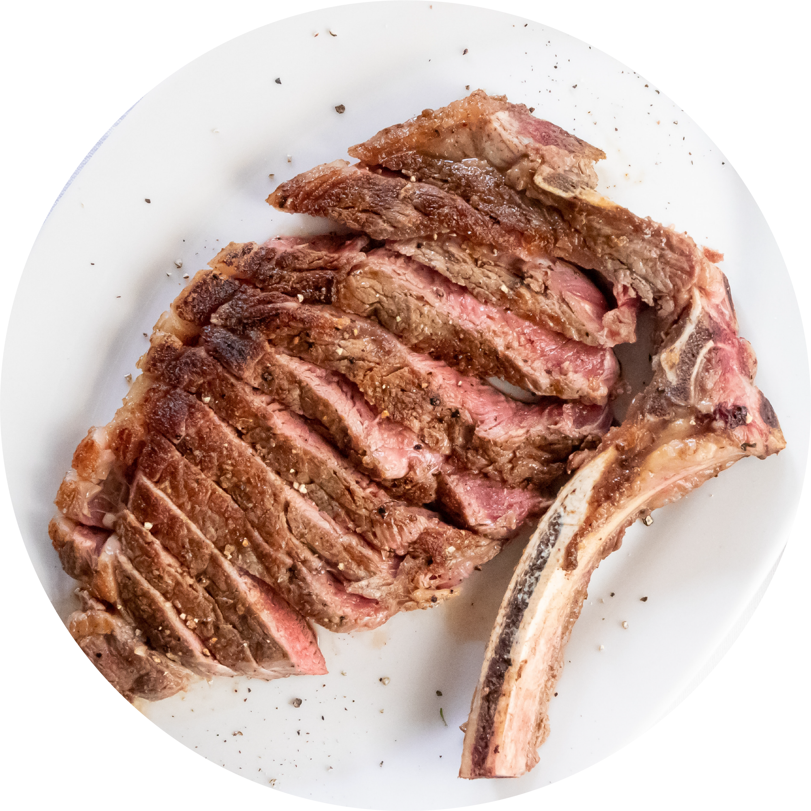
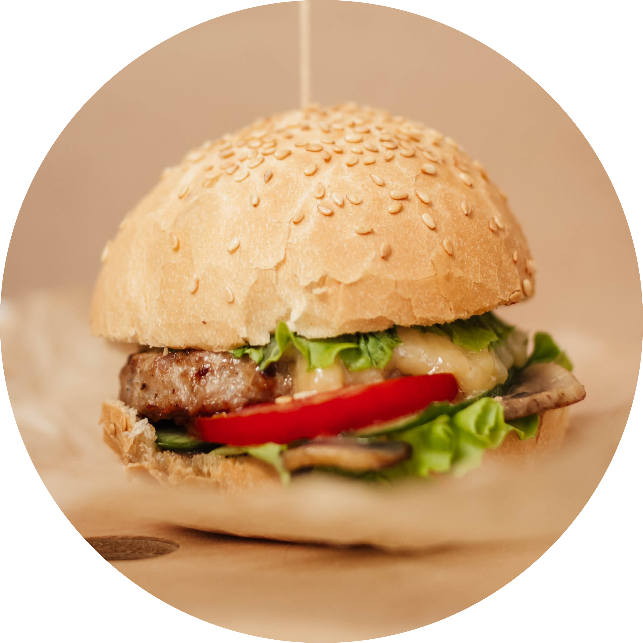
Съвременното западно хранене ≠ източник на EPA и DHA
Прекалено много твърди
животински мазнини
Прекалено много вредни трансмазнини
Рафинирани продукти
Захар
O!Мега-3 ТИ ДЖИ

Slide 7
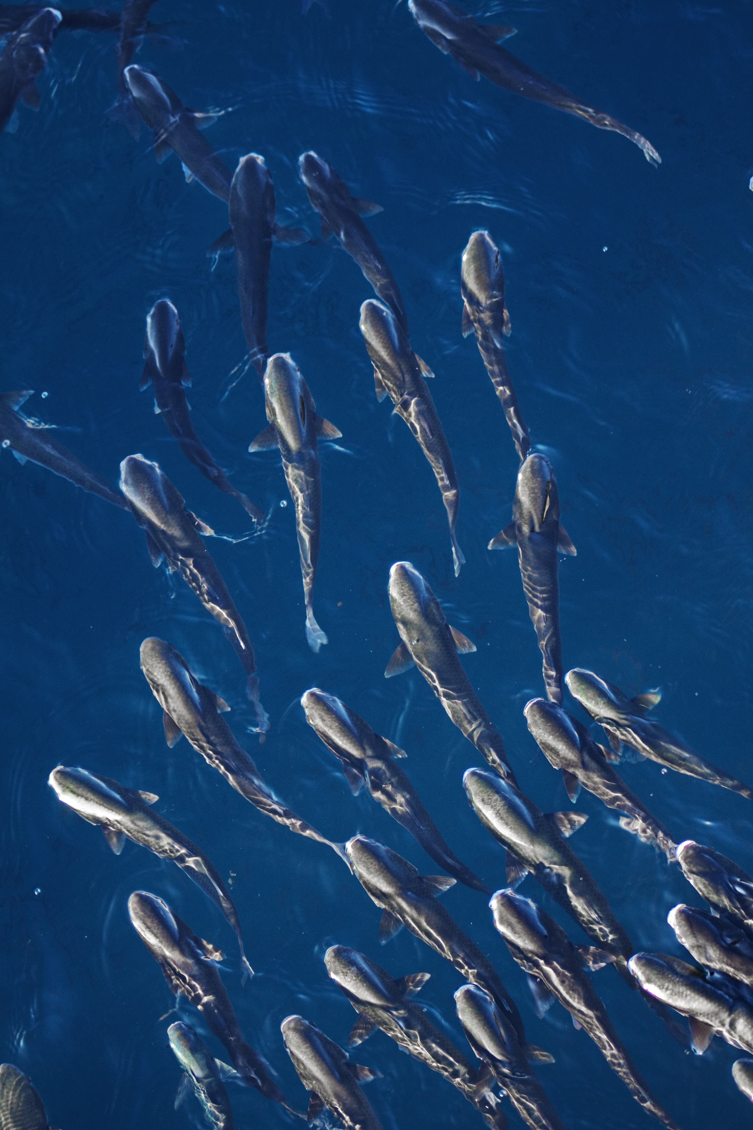
Даже тези, които редовно се хранят с риба, могат да имат
дефицит на EPA и DHA
На EPA и DHA е богата само студеноводната морска риба
Изкуствено отгледаната риба обикновено съдържа малко EPA и DHA поради промишлените храни, бедни на омега-3
херинга
сьомга
треска
скумрия
тон
сардини
аншоа
O!Мега-3 ТИ ДЖИ
Notes:
EPA и DHA се синтезират от микроводорасли, които се хранят със зоопланктон и след това с малки и големи риби. Така EPA и DHA мигрират през хранителната верига, завършвайки в месото на риба тон, скумрия, морска сьомга или всяка друга студеноводна морска риба.
В магазините се предлага предимно риба, отглеждана във ферми. Съдържанието на EPA и DHA, например, в "аквакултурната" сьомга е почти 100% зависимо от това, колко EPA и DHA ще бъдат (или не) добавени към фуража.

Slide 8
Потапяне в дълбините на света на омегата…
За да могат EPA и DHA да донесат по-голяма полза на организма, учените са изробретили методи за повишаване на КОНЦЕНТРАЦИЯТА НА ПНМК омега-3.
O!Мега-3 ТИ ДЖИ

Slide 9
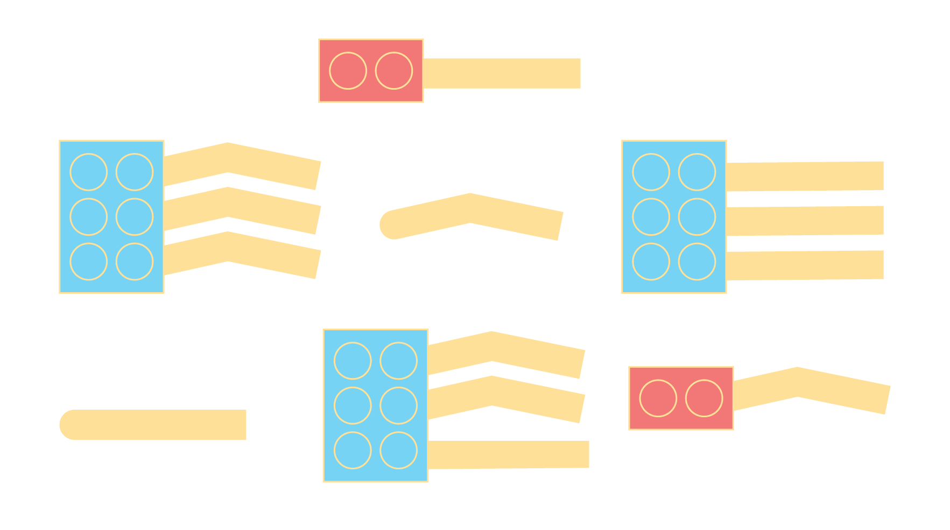
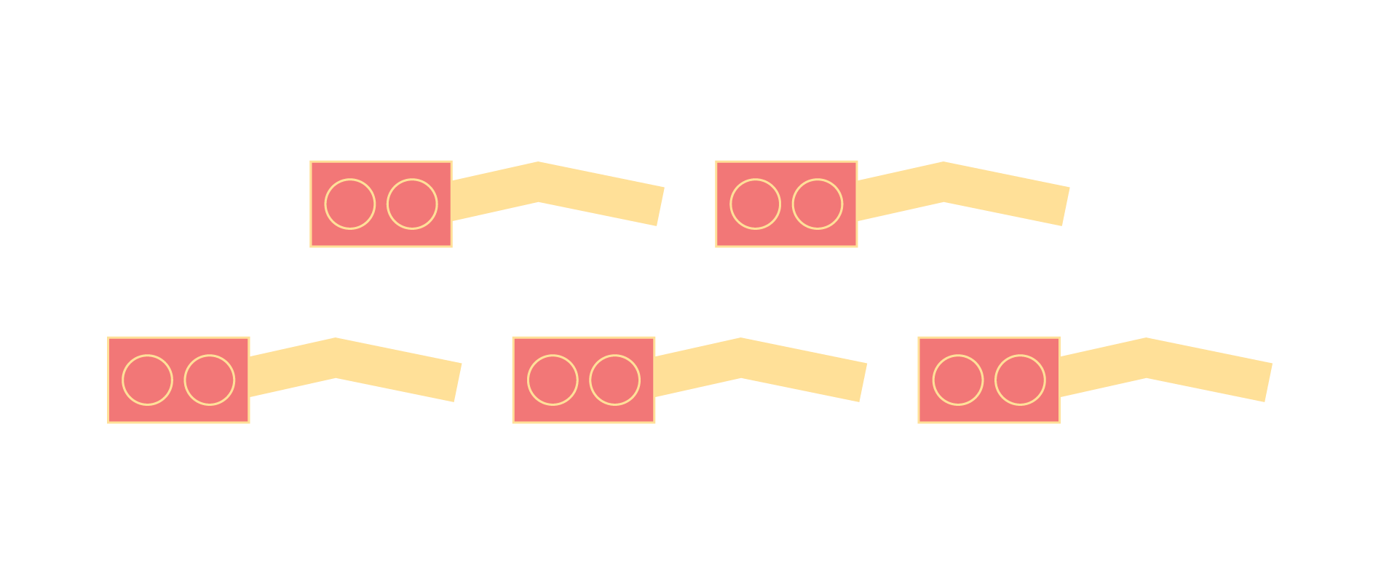
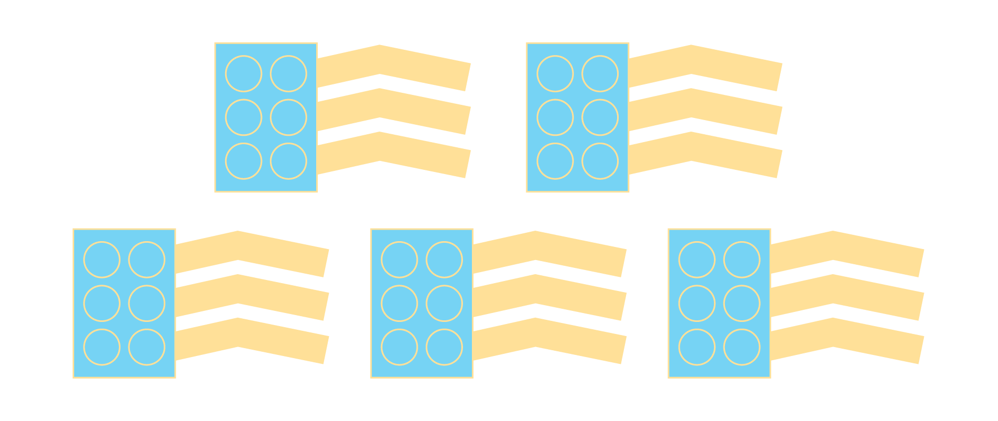
Как да се постигнат високи концентрации на EPA и DHA?
Рибено масло (съдържа EPA и DHA в природна триглицеридна форма)
EPA и DHA
във възстановена триглицеридна форма
EPA и DHA
в етилетерна форма
Суровини от рибна маса
Процес на преетерификация
Процес на реетерификация
Помага да се отделят EPA и DHA от другите мастни киселини и увеличава тяхната концентрация в продукта.
Възстановява формата на EPA и DHA, близка до природната и още повече повишава концентрацията им в продукта.
EPA и DHA
15-20%
>60%
O!Мега-3 ТИ ДЖИ
Notes:
За да се създаде хранителна добавка с висока концентрация на омега-3, първо се отделя маслото от рибната маса. След това се преобразват съединенията на различните мастни киселини и от тях се отделят EPA и DHA, да се получи обогатен продукт — с помощта на преетерификация.
Как се случва това? В натуралното рибено масло при определени условия се добавя едноатомен спирт етанол, който може да приеме само 1 молекула мастна киселина и в резултат на реакцията на обмяна на мастни киселини между глицерина и етанола се образуват 3 вида съединения на етанола: само с ПНМК, само с мононенаситени мастни киселини и само с наситени мастни киселини.
Следващата задача е да се отделят съединенията на етанола с ПНМК от всички останали. Съединенията на етанола с ПНМК са най-леките от всички образували се съединения, най- течни и най-подвижни, затова могат да бъдат отделени с помощта на понижаване на температурата и центруфугиране. По този начин се появява етилетерната форма на ПНМК омега-3.
След това учените са се замислили за последващо повишаване на концентрацията на EPA и DHA и се е появила идеята за обратно переетерифициране на етилетеровата форма на DHA и EPA.
Процесът е наречен назвали «ре-переетерификация», защото тази повторна реакция протича аналогично, но се отбира това, което се втвърдява най-рано, а се отстранява всичко течно (съединенията на етиловия етер с ПНМК). В резултат на това концентрацията на омега-3 киселини се повишава още повече и те придобиват форма, подобна на природната – възстановена триглицеридна форма.

Slide 10
Разнообразие от форми на съединения на EPA и DHA:
Природна
триглицеридная форма
етилетерна форма
Възстановена
триглицеридна форма
използва се отднавна в хранителните добавки
Представена
в рибено масло
придоби популярност
в последните години
Съединение с 3 молекули различни мастни киселини
Съединение с 1 молекула ПНМК
Съединение с 3 молекули ПНМК*
O!Мега-3 ТИ ДЖИ
*преимущественно
Notes:
Мазнините присъстват храненето на човека най-често във формата на етери. Етерите (или по-друг начин наречети «естери») са съединение на мастни киселини със спирт (глицерол/глицерин, етанол/етилов спирт).
В природните мазнини преобладава триглицеридната форма: към молекулата на многоатомния спирт глицерин са присъединени 3 мастни киселини. Това могат да бъдат всякакви мастни киселини— полиненаситени, мононенаситени и наситени.
В природното рибено масло съдържанието на полиненаситени мастни киселини се колебае в рамките на 20%. Затова за създаването на хранителни добавки с по-висока концентрация на ПНМК, трябва да се отделят нужните ПНМК от другите мастни киселини.
За целта се прилата процес на переетерификация. Получената в резултат на този процес форма се нарича етилетерна или етилестерна. След переетерификацията концентрацията на ПНМК омега-3 в готовия продукт се повишава 2-3 пъти.
За връщане на ПНМК в първичната за организма триглицеридна форма се използва процес на ре-переетерификация, а получената форма се нарича възстановена триглицеридна/ре-переетерифицирана. Концентрацията на ПНМК в готовия продукт се повишава още повече.

Slide 11
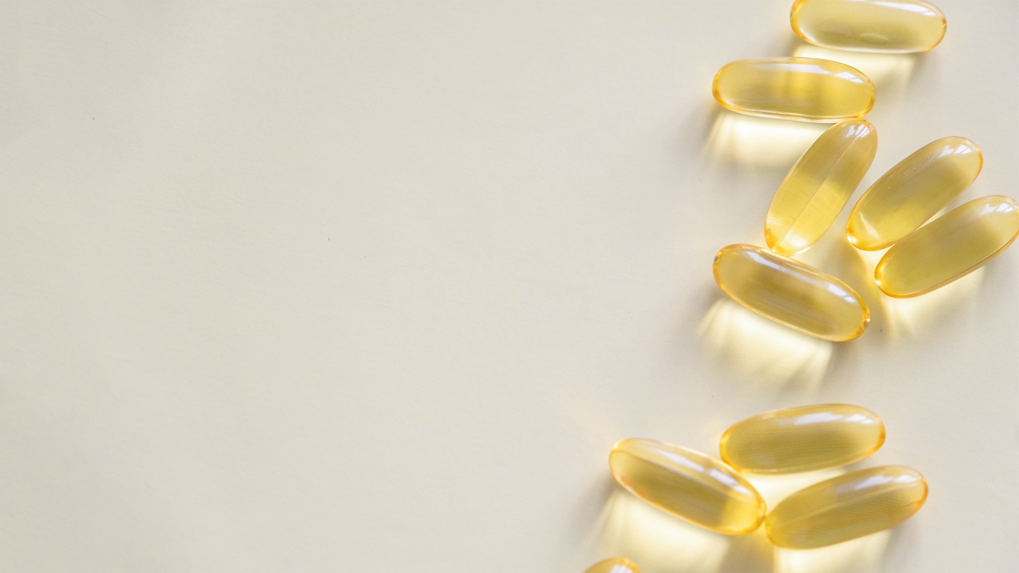
Възстановената триглицеридна форма на омега-3 е близка по своята структура до природната
Затова тя е по-позната на организма и за храносмилателните ензими е лесно да работят с нея
Това е особено важно за хората, които за първи път приемат
хранителни добавки с ПНМК омега-3.
[8,9]
O!Мега-3 ТИ ДЖИ
прочети изследването

Slide 12
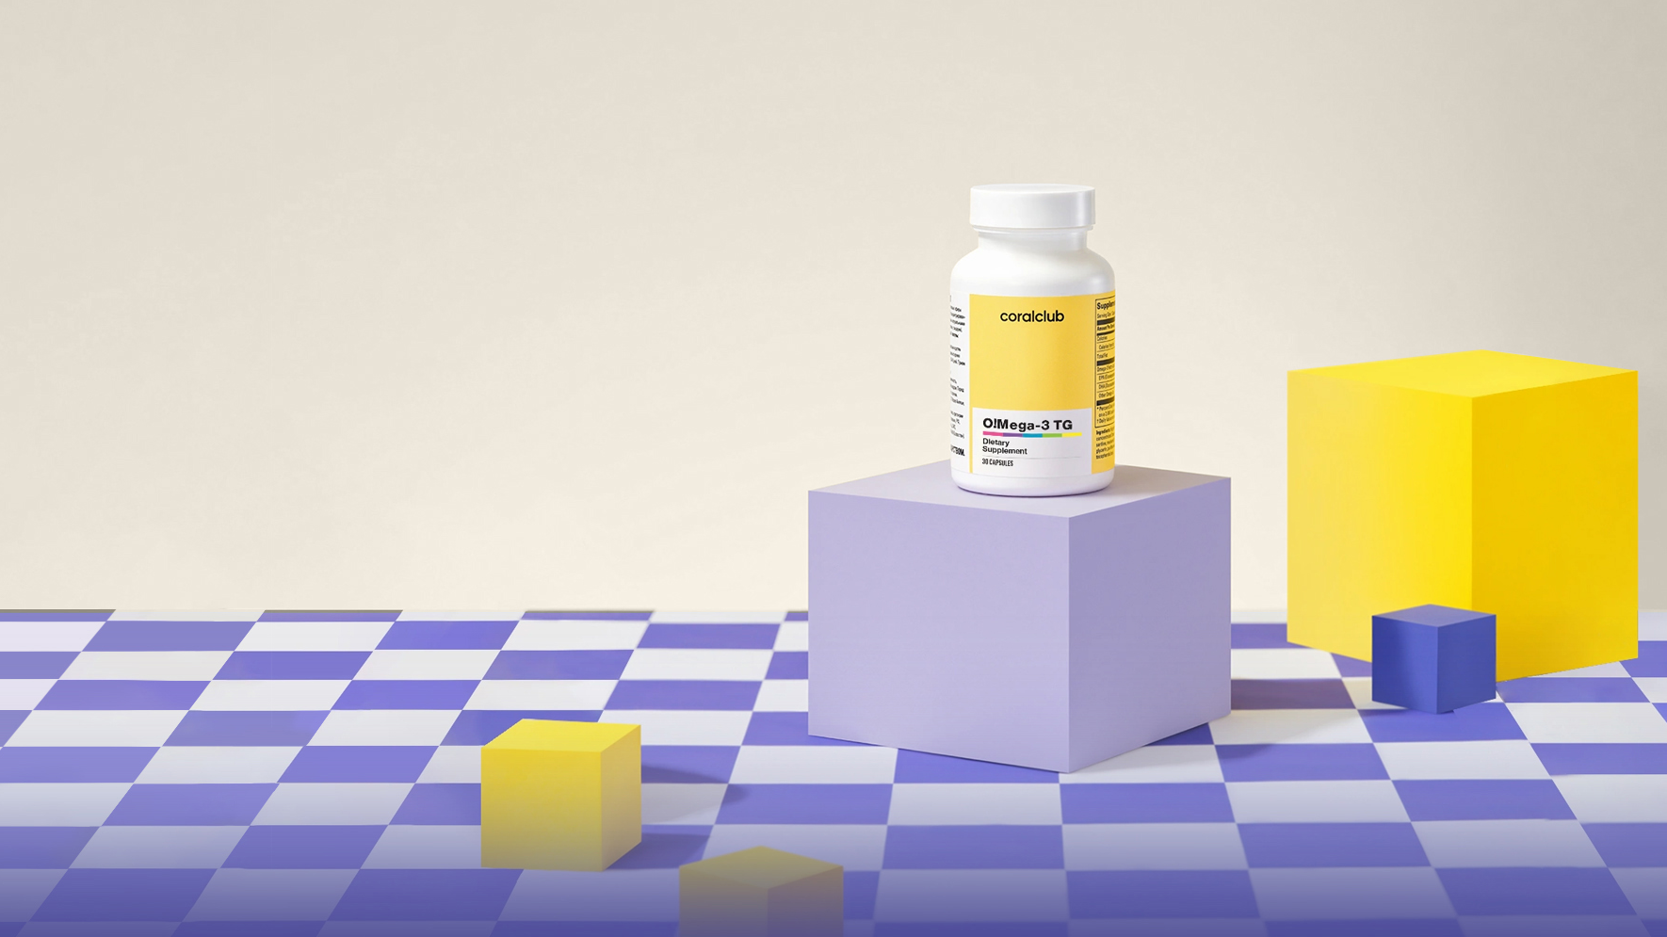
Обединявайки новостите и най-добрите традиции в грижата за здравето,
ние създадохме за Вас O!Мега- 3 ТИ ДЖИ— продукт за ефективна поддръжка на сърцето, съдовете и зрението
O!Мега-3 ТИ ДЖИ

Slide 13
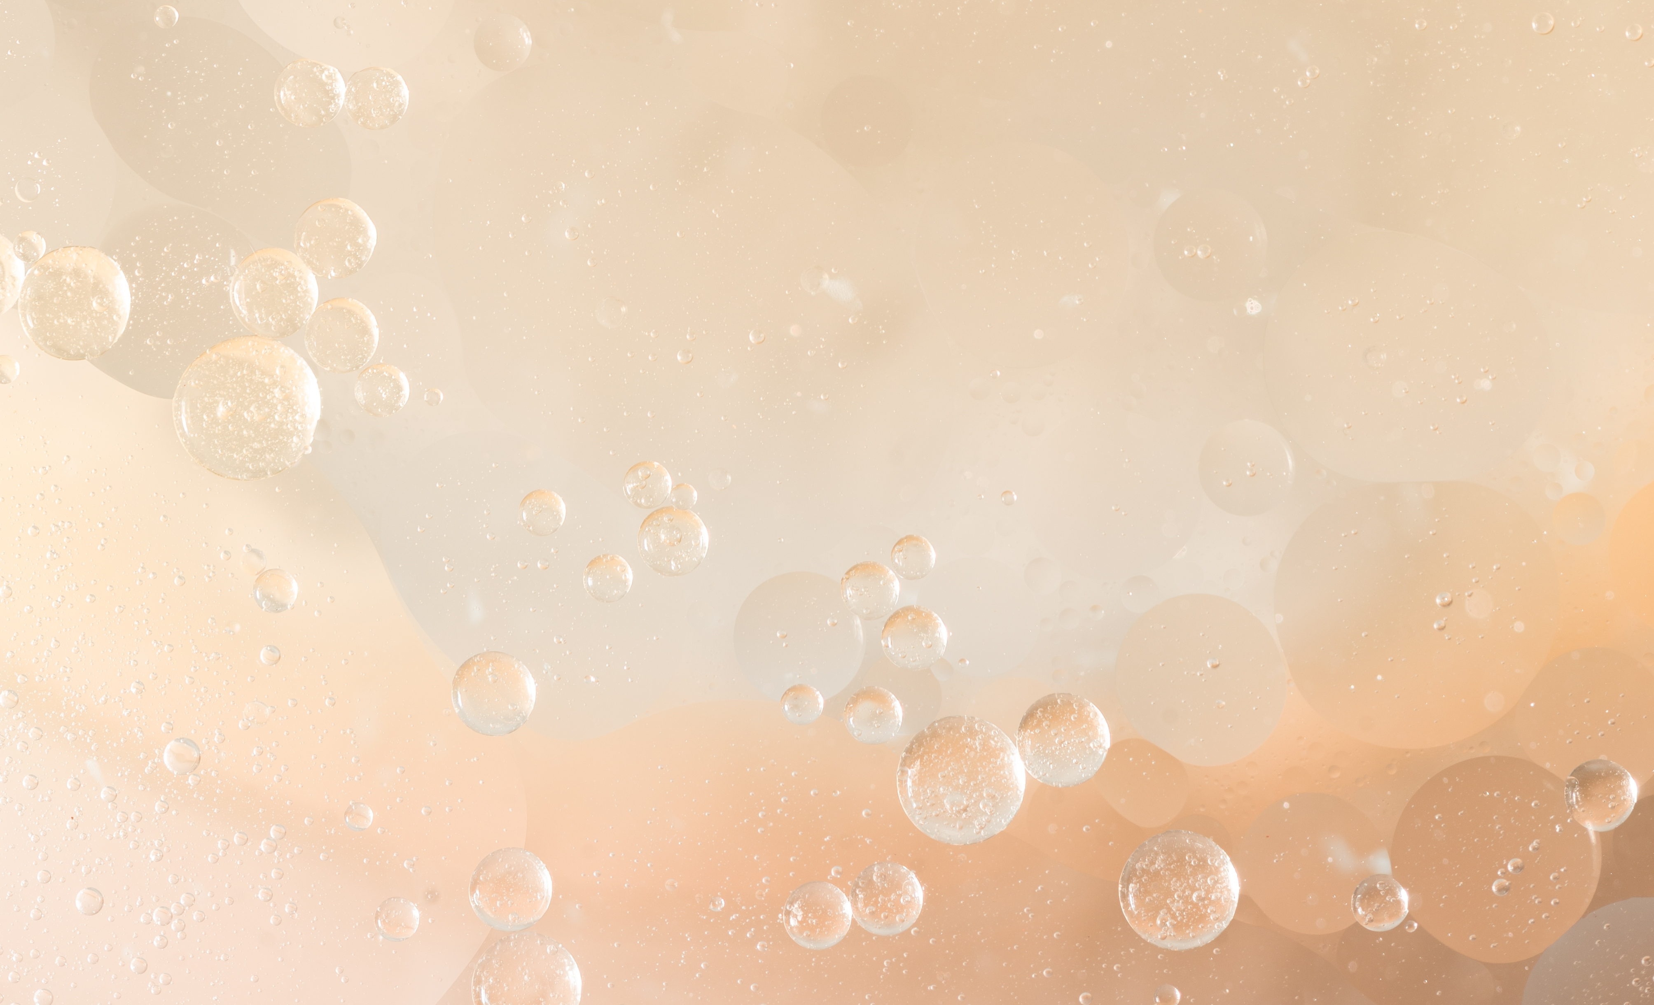
М
O!Мега-3 ТИ ДЖИ
Съдържание на активни вещества в 1 капсула
Рибено масло — 1000 мг
Омега-3 — 650 мг, в това число:
като в ~ 92 г свободно уловена
сьомга на пара
EPA — 360 мг
като в ~ 201 г свободно уловена
сьомга на пара
DHA — 240 мг
O!Мега-3 ТИ ДЖИ
Notes:
За нормата на прием на EPA и DHA
Няколко групи експерти и международни организации са направили препоръки за дневната доза на прием на EPA + DHA, която обикновено варира:
от 250 мг/ден до 500 мг/ден за общо здраве,
от 500 мг/ден до ≥ 1000 мг/ден за здравето на сърцето.

Slide 14
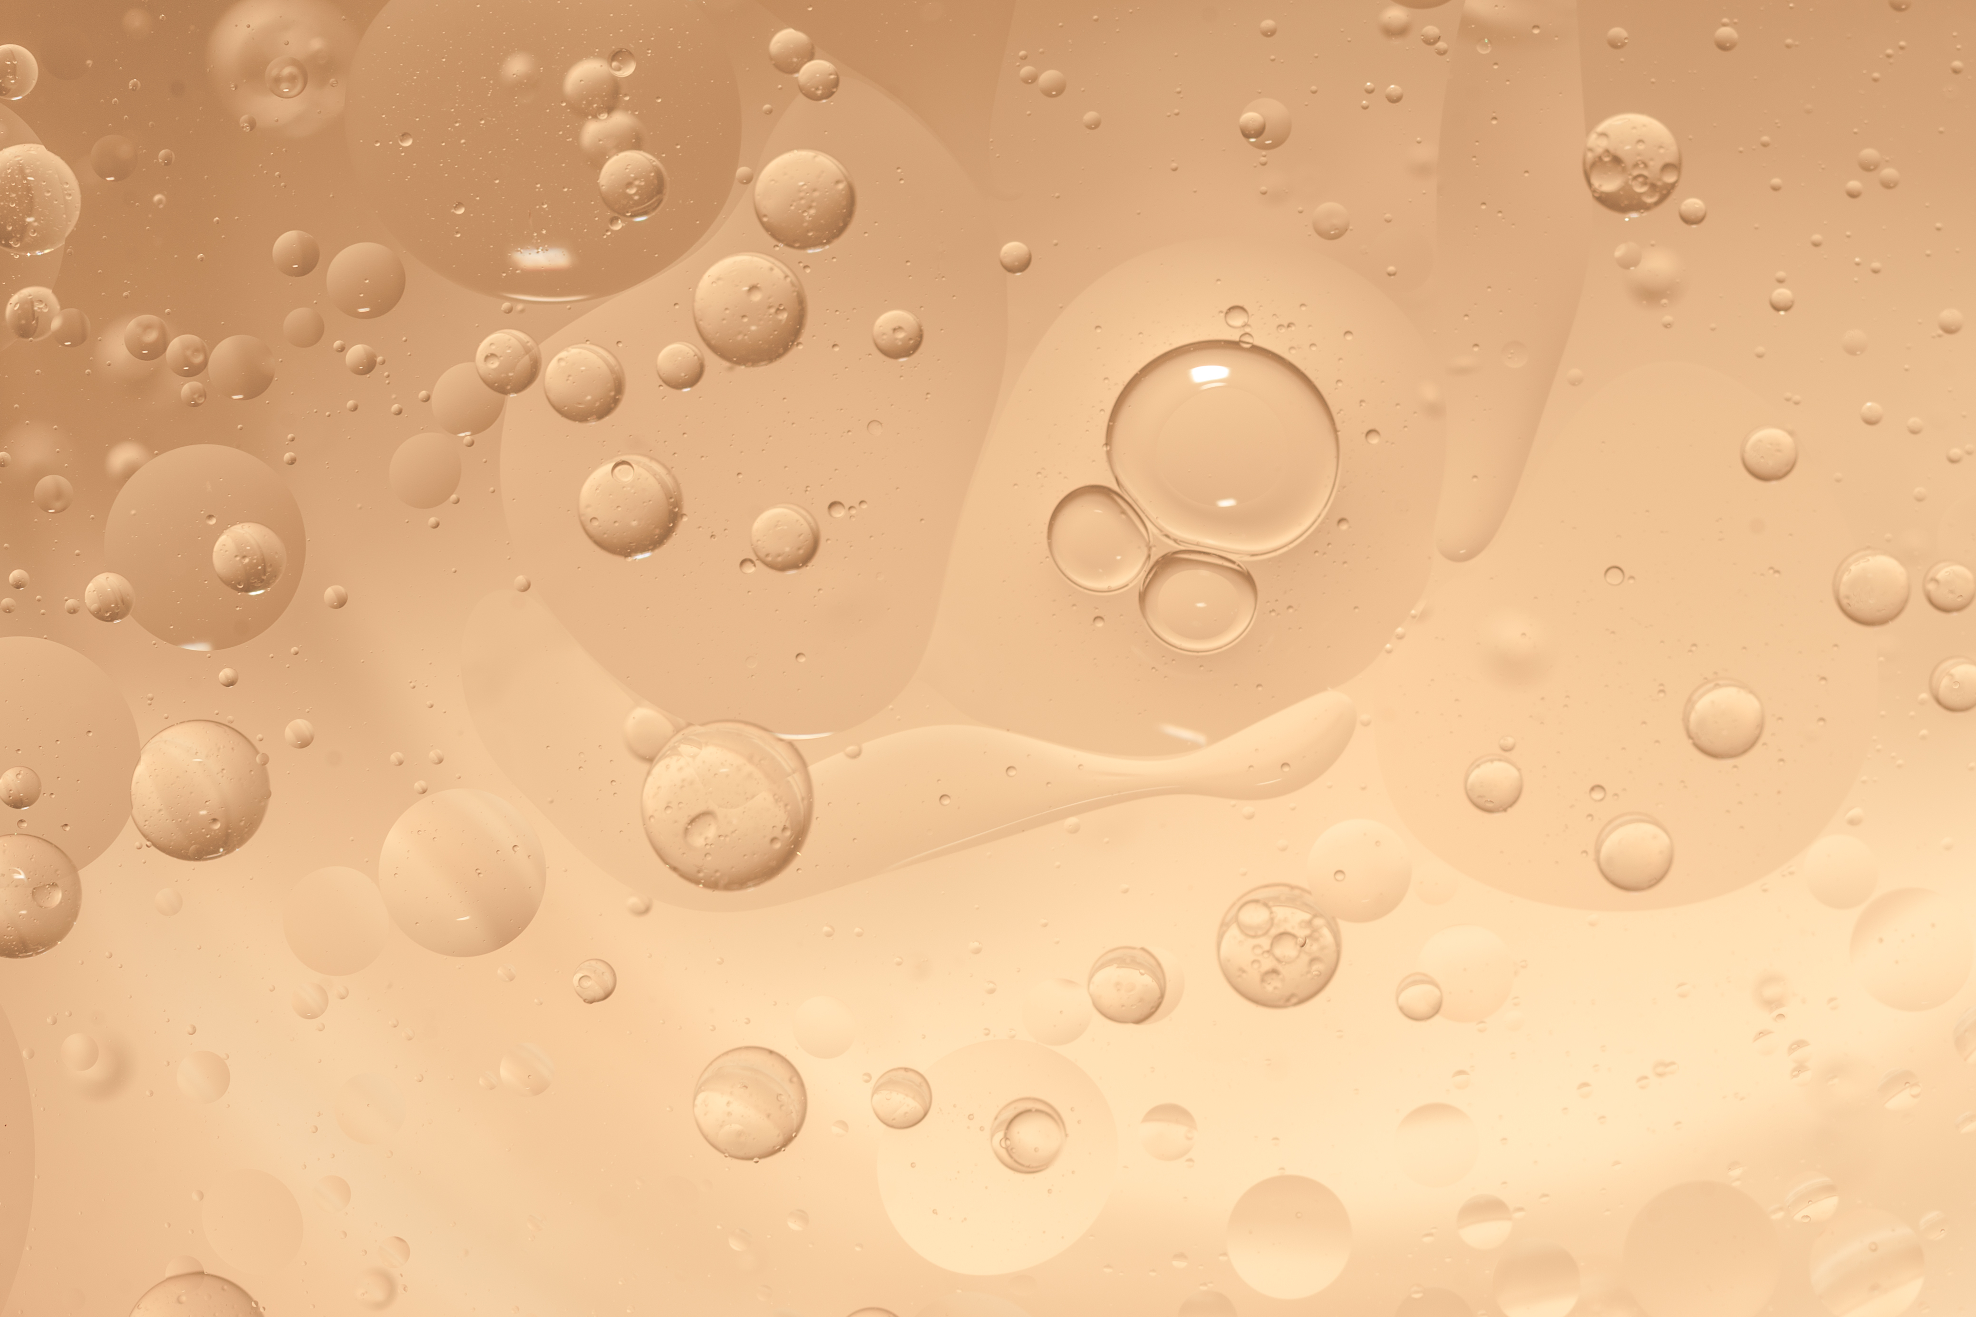
ZZZZ
O!Мега-3 ТИ ДЖИ: точно тази – възстановена
триглицеридна форма
Повишена концентрация на EPA и DHA в продукта
Форма, близка до природната
O!Мега-3 ТИ ДЖИ

Slide 15
ZZZZ
O!Мега-3 ТИ ДЖИ: богатството на Тихия и Атлантическия океан
Рибеното масло, което се използва в продукта, се
добива от студеноводни океански риби
аншоа
сардини
скумрия
тон
O!Мега-3 ТИ ДЖИ

Slide 16
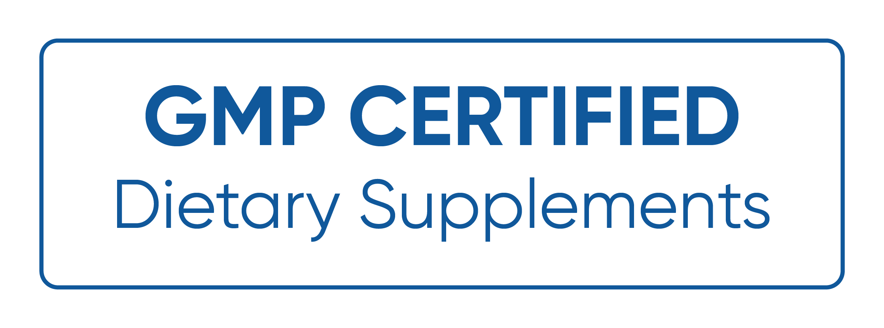
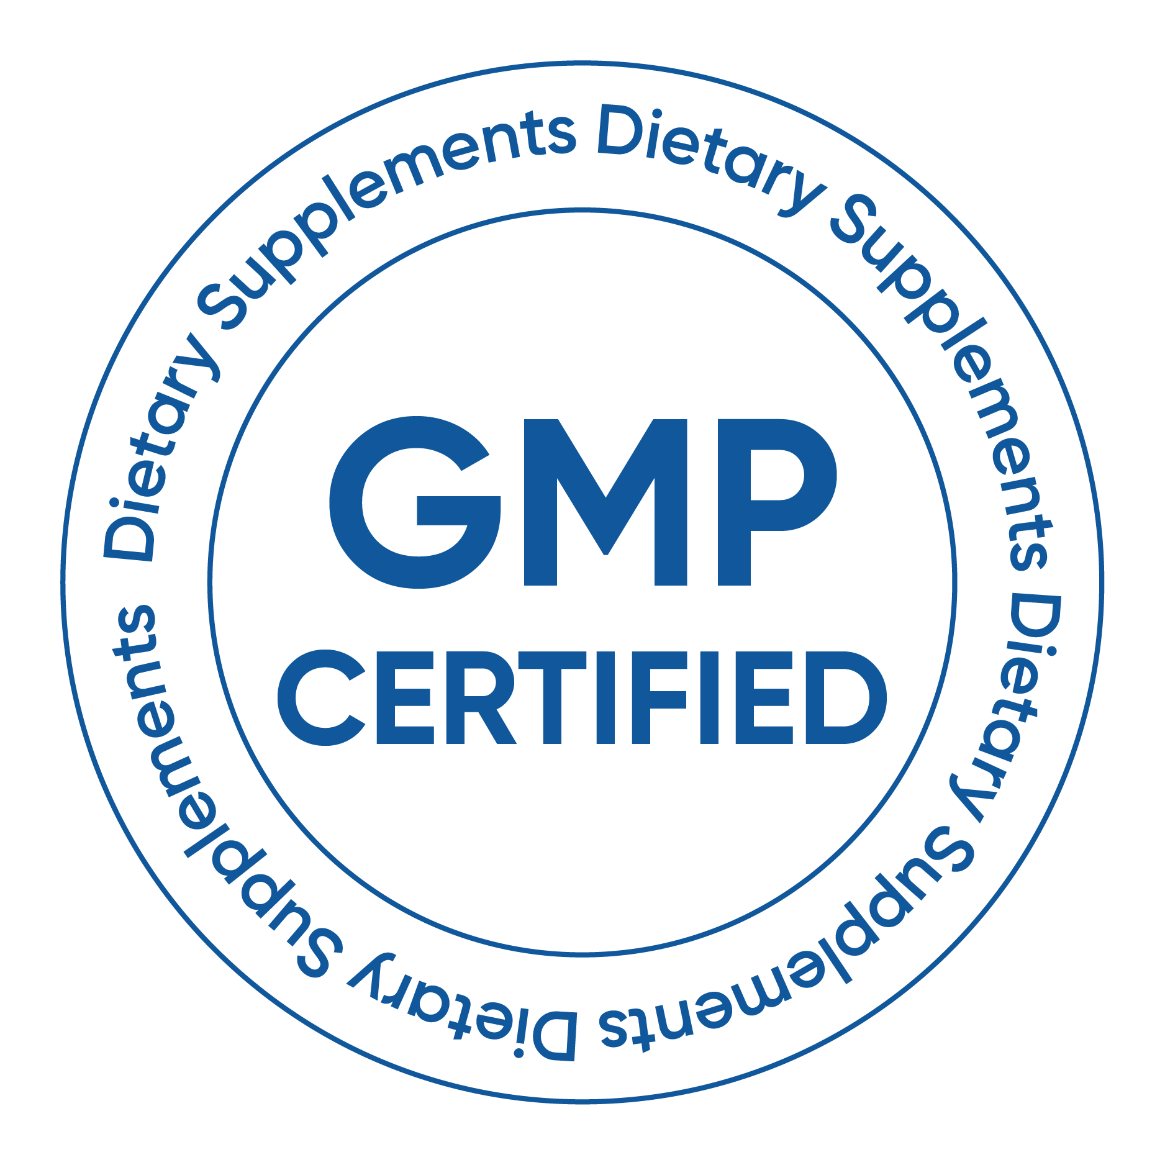
ZZZZ
Производство на O!Мега- 3 ТИ ДЖИ в слънчева Испания: качествено и внимателно
01
02
Продуктът се произвежда във фабрика, която
съответства на международния стандарт GMP.
Суровините се обработват чрез технологията Flutex — без използване на токсични органични разтворители и високи температури.
O!Мега-3 ТИ ДЖИ

Slide 17
ZZZZ
По 1 капсула O!Мега-3 ТИ ДЖИ
3 пъти на ден по време на хранене —
и Вашият организъм с лекота ще улови ритъма на здравето!
O!Мега-3 ТИ ДЖИ

Slide 18
O!Мега-3 ТИ ДЖИ
поддържа здравето на сърцето, съдовете и зрението
укрепва имунната и нервната система
помага за подобряване състоянието на кожата
удължава активното дълголетие
O!Мега-3 ТИ ДЖИ

Slide 19
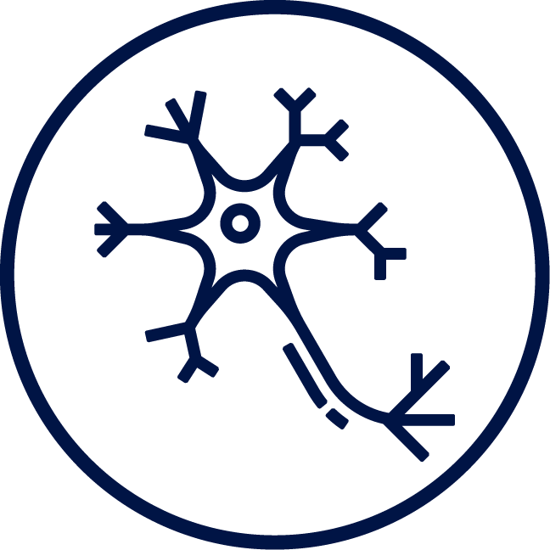
O!Мега- 3 ТИ ДЖИ е идеален за тези, които искат да:
повишат издръжливостта и работоспособността си
се справят с големи умствени натоварвания
поддържат здравето на сърцето и съдовете
запазят остротата на зрението си
се погрижат за нервната си система
противостоят на простудите в сезона на ОРВИ
O!Мега-3 ТИ ДЖИ

Slide 20
O!Мега-3 ТИ ДЖИ
1
За здравето на сърцето, съдовете и зрението
2
Висока концентрация на ПНМК омега-3 във всяка капсула
3
Подходящ за деца над 14 години
и възрастни
O!Мега-3 ТИ ДЖИ

Slide 21
O!Мега- 3 ТИ ДЖИ(30 капсули)
2194
БОНУСНИ ТОЧКИ
КЛУБНА ЦЕНА
КЛИЕНТСКА ЦЕНА
7,5
12,00 у.е.
15,00 у.е.
O!Мега-3 ТИ ДЖИ

Slide 22
O!Мега- 3 ТИ ДЖИ(90 капсули)
2191
БОНУСНИ ТОЧКИ
КЛУБНА ЦЕНА
КЛИЕНТСКА ЦЕНА
19,0
30,00 у.е.
37,50 у.е.
O!Мега-3 ТИ ДЖИ

Slide 23
O!Mega-3 TG вместо Omega 3/60: какво е променено?
 | O!Mega-3 TG | Omega 3/60
Съдържание на ПНМК омега-3 | Общо ПНМК омега-3 650 мг, от които: EPA(ейкозапентаенова киселина) 360 мг DHA (докозахексаенова киселина) 240 мг | Общо ПНМК омега-3 600 мг, от които: EPA(ейкозапентаенова киселина) 300 мг DHA (докозахексаенова киселина) 200 мг
Форма на съедиението | Възстановена триглицеридна (re-esterified TG) | Етилетерна (ЕЕ)
Патентовани технологии на производство
Производител | Rioja Nature Pharma, S.L (Испания) | United Pharma LLC (США)

Slide 24
O!Mega-3 TG
1
O!Mega-3 TG - по-голяма концентрация на ПНМК омега-3 + 8,3%
3
O!Mega-3 TG – внимателна и ефективна технология Flutex за получаване на рибено масло — без използване на токсични органични разтворители и високи температури.
O!Mega-3 TG - по-съвременна форма на съединението ПНМК омега-3, близкая по структура до природната.
4
O!Mega-3 TG – произвежда се в Испания във високотехнологична фабрика, съответстваща на международния стандарт GMP.
2

Slide 25
Здраве за цялото семейство с омега-3
За да поддръжате хармоничното развитие на детето,
допълнете храненето му с дъвчащите желета
DHA+D3 Умни дъвки:
в 1 вкусно желе — 360 мг DHA и 12 мг витамин D3
технология ConCordix за максимална биодостъпност
подходящ за деца над 4 години
O!Мега-3 ТИ ДЖИ

Slide 26
Ритъм на здравето
O!Мега- 3 ТИ ДЖИ

Slide 27
Изследвания и литература
1.
Guo XF, Li KL, Li JM, Li D. Effects of EPA and DHA on blood pressure and inflammatory factors: a meta-analysis of randomized controlled trials.
Crit Rev Food Sci Nutr. 2019;59(20):3380-3393. https://doi.org/10.1080/10408398.2018.1492901
2.
Lee JB, Notay K, Klingel SL, Chabowski A, Mutch DM, Millar PJ. Docosahexaenoic acid reduces resting blood pressure but increases muscle sympathetic outflow compared with eicosapentaenoic acid in healthy men and women. Am J Physiol Heart Circ Physiol. 2019;316(4):H873-H881. https://doi.org/10.1152/ajpheart.00677.2018
3.
Saccà SC, Cutolo CA, Ferrari D, Corazza P, Traverso CE. The Eye, Oxidative Damage and Polyunsaturated Fatty Acids. Nutrients. 2018;10(6):668. Published 2018 May 24. https://doi.org/10.3390/nu10060668
4.
Giles GE, Mahoney CR, Urry HL, Brunyé TT, Taylor HA, Kanarek RB. Omega-3 fatty acids and stress-induced changes to mood and cognition in healthy individuals. Pharmacol Biochem Behav. 2015;132:10-19. https://doi.org/10.1016/j.pbb.2015.02.018
5.
Al-Khalaifah H. Modulatory Effect of Dietary Polyunsaturated Fatty Acids on Immunity, Represented by Phagocytic Activity. Front Vet Sci. 2020;7:569939. Published 2020 Sep 22. https://doi.org/10.3389/fvets.2020.569939
6.
Vaid M, Singh T, Prasad R, Katiyar SK. Intake of high-fat diet stimulates the risk of ultraviolet radiation-induced skin tumors and malignant progression of papillomas to carcinoma in SKH-1 hairless mice. Toxicol Appl Pharmacol. 2014;274(1):147-155. https://doi.org/10.1016/j.taap.2013.10.030
7.
Stark KD, Van Elswyk ME, Higgins MR, Weatherford CA, Salem N Jr. Global survey of the omega-3 fatty acids, docosahexaenoic acid and eicosapentaenoic acid in the blood stream of healthy adults. Prog Lipid Res. 2016;63:132-152. https://doi.org/10.1016/j.plipres.2016.05.001
8.
Dyerberg J, Madsen P, Møller JM, Aardestrup I, Schmidt EB. Bioavailability of marine n-3 fatty acid formulations. Prostaglandins Leukot Essent Fatty Acids. 2010;83(3):137-141. https://doi.org/10.1016/j.plefa.2010.06.007
9.
Neubronner, J., Schuchardt, J. P., Kressel, G., Merkel, M., von Schacky, C., & Hahn, A. Enhanced increase of omega-3 index in response to long-term n-3 fatty acid supplementation from triacylglycerides versus ethyl esters. European Journal of Clinical Nutrition, 65(2), 247–254. doi:10.1038/ejcn.2010.239
O!Мега-3 ТИ ДЖИ

